Slide 1

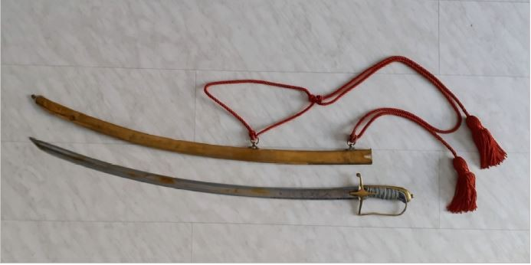
ΤΟ ΣΠΑΘΙ ΤΟΥ ΑΓΩΝΙΣΤΗ ΛΕΩΝΙΔΑ ΚΑΜΠΙΤΣΗ
Έκθεση Τεκμηρίων
ΟΙ ΚΕΦΑΛΟΝΙΤΕΣ ΤΟ 1821
Εγκαίνια Έκθεσης :19 Μαρτίου 2025, 7μ.μ.
Διάρκεια Έκθεσης: 19-29 Μαρτίου 2025
Πρωί : 10π.μ.-2μ.μ.- Απόγευμα: 6μ.μ-8μ.μ.
Στο Μουσείο Ληξουρίου

